Slide 1

第六节 独立性
两个事件的独立性
多个事件的独立性
独立性的概念在计算概率中的应用
小结

Slide 2
一、两事件的独立性
先看一个例子：
将一颗均匀骰子连掷两次，
A={第二次掷出6点}， B={第一次掷出6点}，
设
显然 P(A|B)=P(A)
这就是说,已知事件B发生,并不影响事件A发生的概率,这时称事件A、B独立.

Slide 3

由乘法公式知，当事件A、B独立时，有
P(AB)=P(A) P(B)
用P(AB)=P(A) P(B)刻划独立性,比用
P(A|B) = P(A)
或 P(B|A) = P(B)
更好,它不受 P(B)>0 或 P(A)>0 的制约.

Slide 4

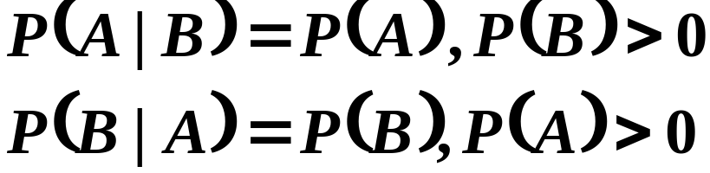

两事件独立的定义
若两事件A、B满足
P(AB)= P(A) P(B) (1)
则称A、B相互独立，简称A、B独立.

Slide 5



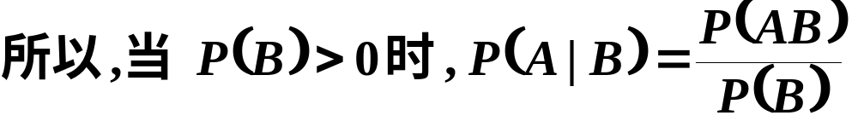
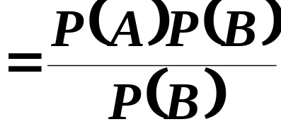

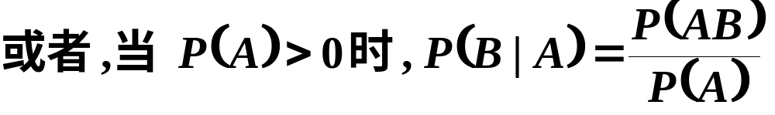
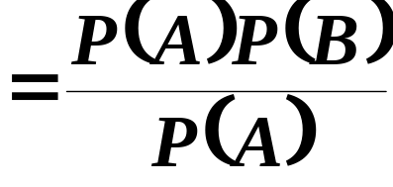





Slide 6
两事件是否独立可由定义或通过计算条件概率来判断:
例 从一副不含大小王的扑克牌中任取一张，记 A={抽到K}, B={抽到的牌是黑色的}
问事件A、B是否独立？
解1:
由于 P(A)=4/52=1/13,
P(B)=26/52=1/2,
P(AB)=2/52=1/26.
可见, P(AB)=P(A)P(B)
故 事件A、B独立.
解2:
P(A)=1/13, P(A|B)=2/26=1/13
可见 P(A)= P(A|B), 由定理1知事件A、B独立.

Slide 7
在实际应用中,往往根据问题的实际意义去判断两事件是否独立.
例如
甲、乙两人向同一目标射击,记 A={甲命中}, B={乙命中}，A与B是否独立？
由于“甲命中”并不影响“乙命中”的概率，故认为A、B独立 .
（即一事件发生与否并不影响另一事件发生的概率）

Slide 8
又如：
一批产品共n件，从中抽取2件，设 A_{i}={第i件是合格品} i=1,2
若抽取是有放回的, 则A₁与A₂独立.
因为第二次抽取的结果
不受第一次抽取的影响.
若抽取是无放回的，则A₁与A₂不独立.
因为第二次抽取的结果受到第一次 抽取的影响.

Slide 9
即 若A、B互斥，且P(A)>0, P(B)>0,则A与B不独立.
反之，若A与B独立，且P(A)>0,P(B)>0,则A 、B不互斥.

Slide 10
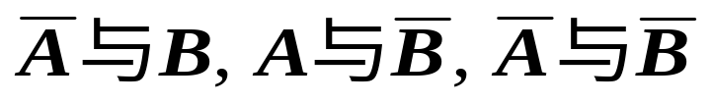

定理 2 若两事件A、B独立, 则
也相互独立.
证明
仅证A与 独立
A、B独立
P(A )= P(A - A B)
概率的性质
= P(A)- P(AB)
= P(A)- P(A) P(B)
=P(A)[1- P(B)]
= P(A) P( )
故 A与 独立

Slide 11

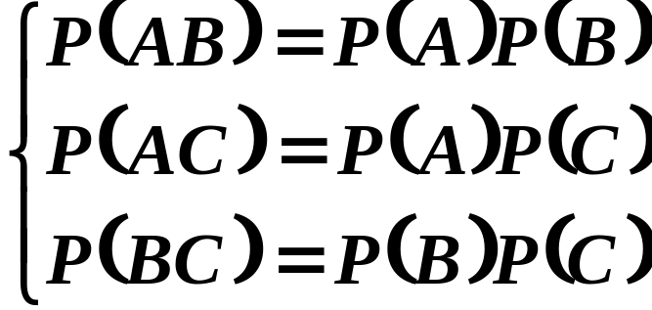


二、多个事件的独立性

Slide 12



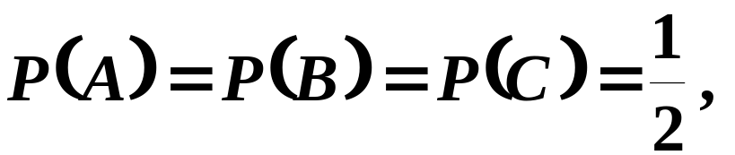


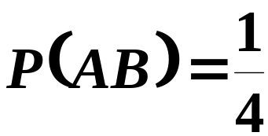

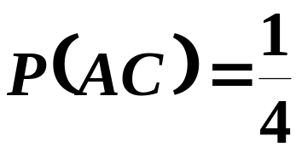
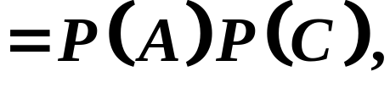
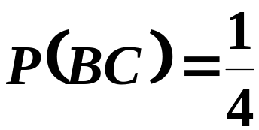

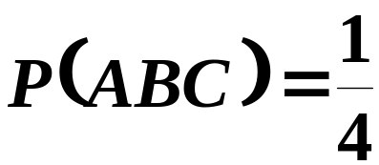



Slide 13
对于三个事件A、B、C，若
P(AB)= P(A)P(B)
P(AC)= P(A)P(C)
P(BC)= P(B)P(C)
P(ABC)= P(A)P(B)P(C)
四个等式同时成立,则称事件A、B、C相互独立.

Slide 14
请注意多个事件两两独立与相互独立的区别与联系
对 n (n > 2)个事件
相互独立
两两独立
?

Slide 15

三、独立性的概念在计算概率中的应用
对独立事件，许多概率计算可得到简化

Slide 16


















Slide 17
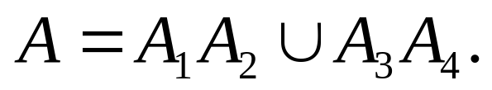
例 2 设有电路如图，其中 1, 2, 3, 4 为继电器接点。设各继电器接点闭合与否相互独立，且每一个继电器接点闭合的概率均为 p。求 L至 R 为通路的概率。
解 ： 设事件 A_{i}( i=1,2,3,4 ) 为“第 i 个继电器接点闭合”, L 至 R 为通路这一事件可表示为：
1
2
L
R
3
4

Slide 18
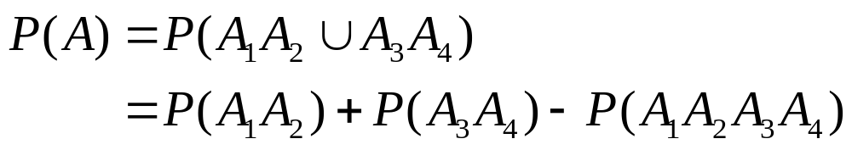
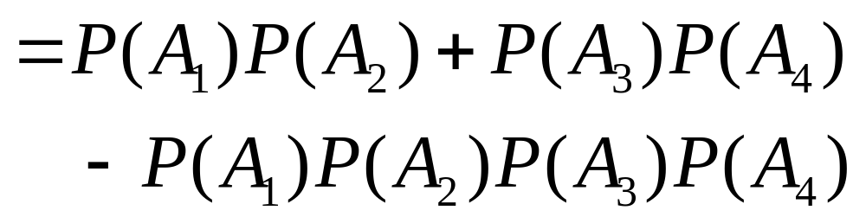
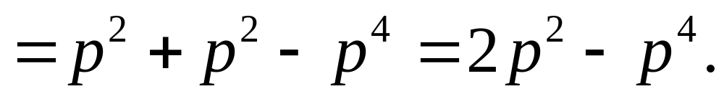
由和事件的概率公式及 A₁, A₂, A₃, A₄的相互独立性，得到

Slide 19
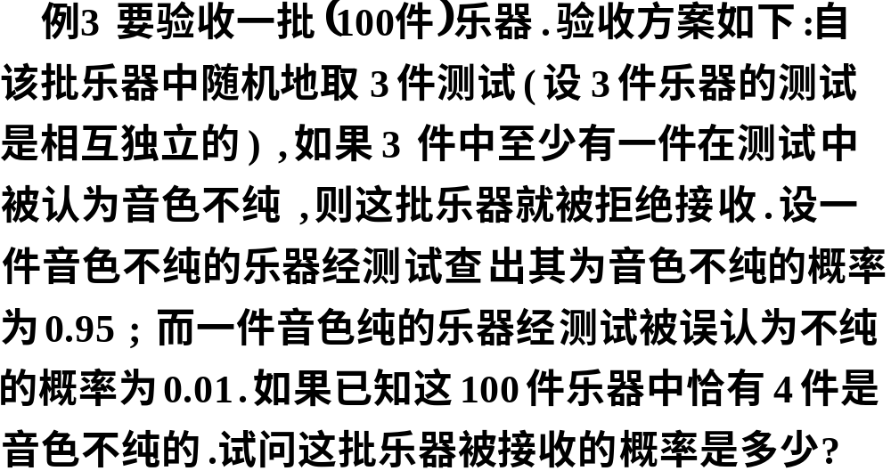

Slide 20





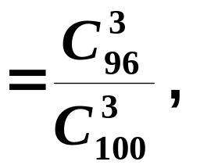
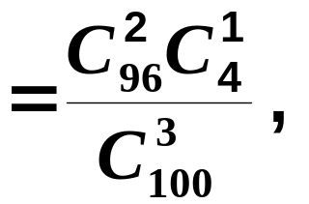



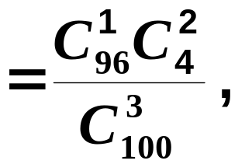
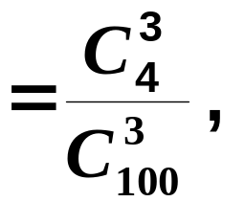



Slide 21

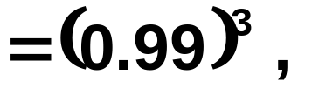

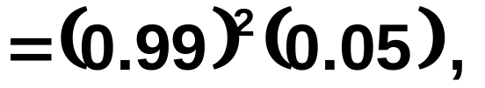



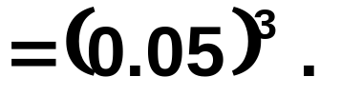
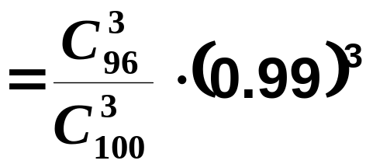
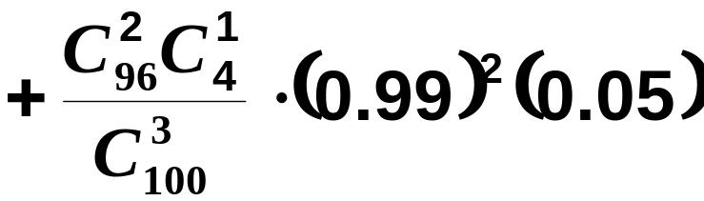
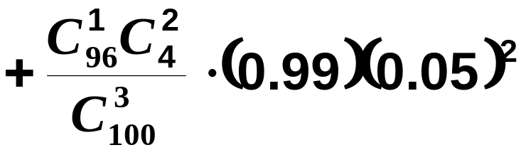
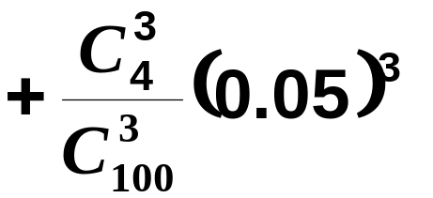


Slide 22
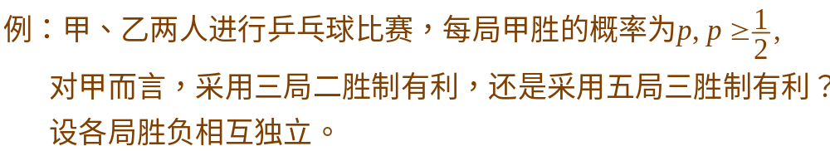

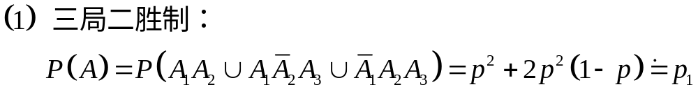
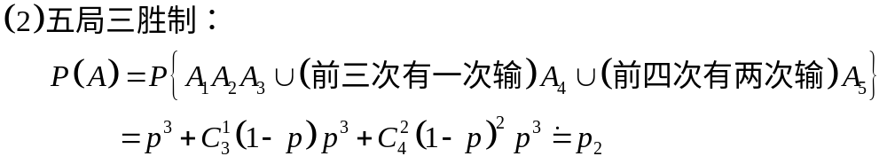
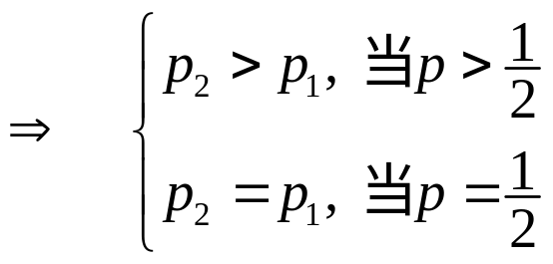
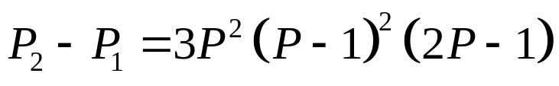
例4

Slide 23






例5

Slide 24






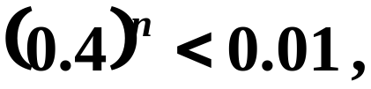
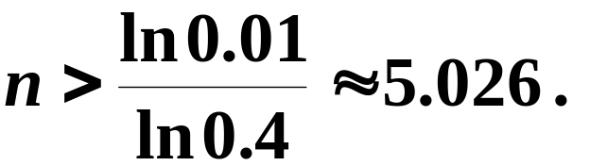

即

Slide 25
四、小结
这一讲，我们介绍了事件独立性的概念. 不难发现，当事件相互独立时，乘法公式变得十分简单，因而也就特别重要和有用. 如果事件是独立的，则许多概率的计算就可大为简化.

Slide 26
五、 布置作业
《概率统计》标准化作业 (一)

